Slide 1
Quantum Computing 3

Slide 2
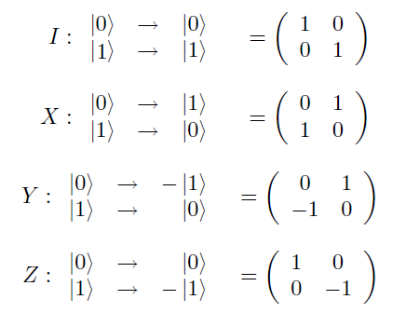
Five common operations

Slide 3
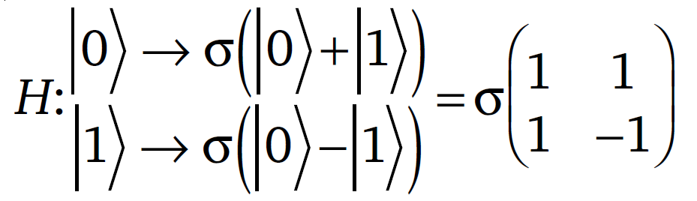
Five common operations
Hadamard gate :
Notes:
Hadamard gate
可以變成疊加態
如果我們運用H gate對n bit做運算 我們叫他Walsh or Walsh – Hadamard gate
這會生成0~2^n -1總共有2^n個可能的疊加態

Slide 4
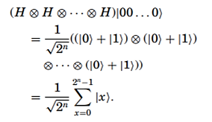
Five common operations
Hadamard gate :
---W
Notes:
Hadamard gate
可以變成疊加態
如果我們運用H gate對n bit做運算 我們叫他Walsh or Walsh – Hadamard gate
這會生成0~2^n -1總共有2^n個可能的疊加態

Slide 5

Five common operations
Hadamard gate :
Notes:
Hadamard gate
可以變成疊加態
如果我們運用H gate對n bit做運算 我們叫他Walsh or Walsh – Hadamard gate
這會生成0~2^n -1總共有2^n個可能的疊加態
然後他可以用這個遞迴式表示

Slide 6
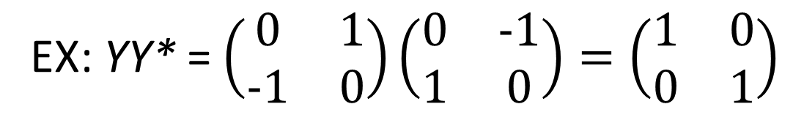



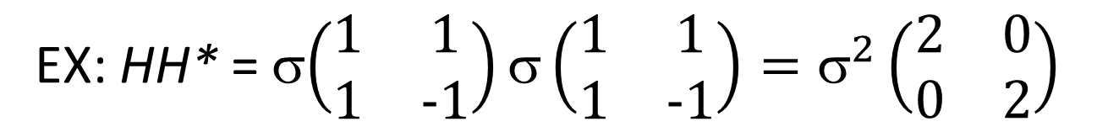
unitary
It states that if M is unitary, then MM* = ±I.
EX: YY* = $\left(\begin{matrix}0 & 1 \\ −1 & 0\end{matrix}\right)\left(\begin{matrix}0 & −1 \\ 1 & 0\end{matrix}\right)=\left(\begin{matrix}1 & 0 \\ 0 & 1\end{matrix}\right)$
EX: HH* = σ$\left(\begin{matrix}1 & 1 \\ 1 & −1\end{matrix}\right)\text{σ}\left(\begin{matrix}1 & 1 \\ 1 & −1\end{matrix}\right)={\text{σ}}^{2}\left(\begin{matrix}2 & 0 \\ 0 & 2\end{matrix}\right)$
$$\frac{1}{\sqrt{2}}$$
$$\frac{1}{\sqrt{2}}$$
$$\frac{1}{2}$$
Notes:
M*:conjugate transpose
如果 M都是實數 那M* = M^T
σ= 根號2分之1

Slide 7
Cloning
Cloning isn’t possible
Notes:
如果你想要複製一個測量完已知狀態的qubit很簡單
但如果我們想複製的是還沒測量的qubit

Slide 8
Proof
U: U(|a0〉) = |aa〉
U(|a0〉) = |aa〉
|c〉=σ(|a〉+|b〉)
U(|b0〉) = |bb〉
U(|c0〉) = |cc〉
Notes:
假設存在一個unitary的運算U
|b> orthogonal to |a>

Slide 9
Proof
|c0〉 = |c〉⊗|0〉
U(|c0〉) = U( σ(|a0〉+|b0〉) )
= σ(|a〉+|b〉) ⊗ |0〉
= σ((U|a0〉)+(U|b0〉) )
= σ(|a0〉+|b0〉)
= σ(|aa〉+|bb〉 )
Notes:
因為 U是linear

Slide 10
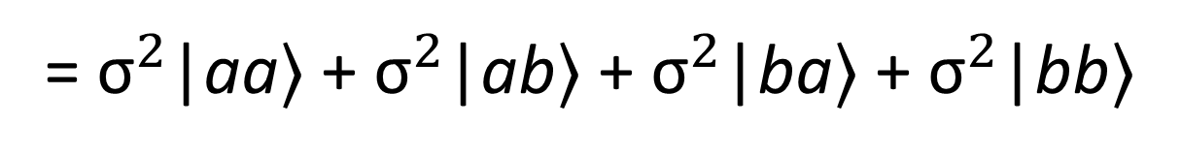
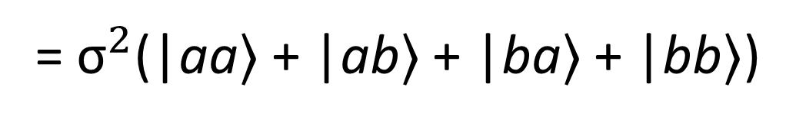
Proof
U(|c0〉) = |cc〉
= |c〉⊗|c〉
= σ(|a〉+|b〉) ⊗ σ(|a〉+|b〉)
= ${\text{σ}}^{2}$|aa〉 + ${\text{σ}}^{2}$|ab〉 + ${\text{σ}}^{2}$|ba〉 + ${\text{σ}}^{2}$|bb〉
= ${\text{σ}}^{2}$(|aa〉 + |ab〉 + |ba〉 + |bb〉)
≠ σ(|aa〉+|bb〉 ) →←

Slide 11



Dense coding
Alice
Bob
Notes:
今天Alice想傳訊息給Bob
假設他今天想傳一個400bits的訊息
那正常他就一定要傳400bits的訊息給Bob
但如果之前他們已經共有200 EPR pairs
而Bob可以使用這EPR pairs來解出 Alice的訊息

Slide 12
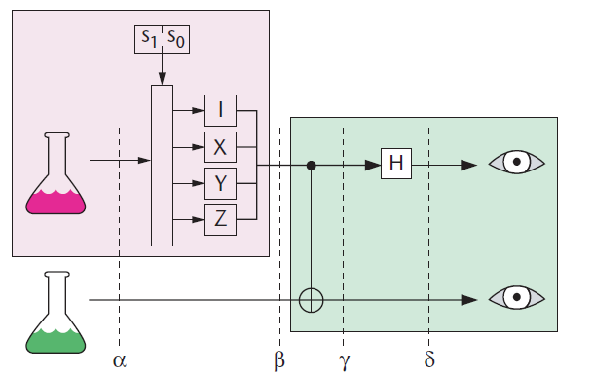
Dense coding
= σ(|00〉+|11〉)
Notes:
Use EPR
因為傳送方式都是一樣
今天假設Alice要送2bit的訊息
用 s1跟s0表示
代表十位數的0~3
Alice拿出她的”EPR Pair 0, Qubit 0.” a0
Bob就獲得EPR Pair 0, Qubit 1.” a1
這個EPR我們叫做a

Slide 13
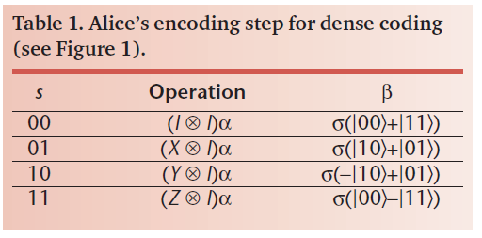
Dense coding
Notes:
Alice會根據他s1.s0決定要對a做哪種運算得到B
B1會改變但B2不會受運算影響
所以B只是A改變第一個qubit
Alice就可以寄給Bob一個qubit

Slide 14
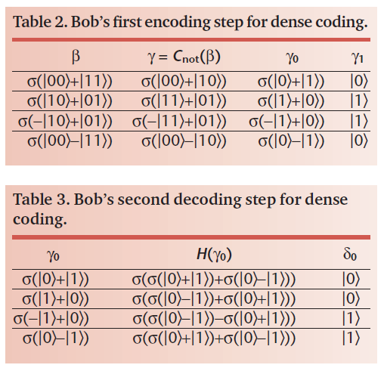
Dense coding
Notes:
Bob拿到Alice寄的qubit後可以開始解碼了
他先用Cnot gate 將B轉成r
發現r變成非糾纏態
所以Bob就可以先測量r1
如果r1是0那他就知道Alice要寄的可能是0或3
如果r1是1那就是1或2

Slide 15
Dense coding
Notes:
Bob拿到Alice寄的qubit後可以開始解碼了
他先用Cnot gate 將B轉成r
發現r變成非糾纏態
所以Bob就可以先測量r1
如果r1是0那他就知道Alice要寄的可能是0或3
如果r1是1那就是1或2

Slide 16
Dense coding
Notes:
為了要確定訊息是甚麼
Bob再對r0做H運算得到δ0
如果δ0=0，那可能是0或1
如果δ0=1，那可能是2或3

Slide 17
Dense coding
-
Notes:
為了要確定訊息是甚麼
Bob再對r0做H運算得到δ0
如果δ0=0，那可能是0或1
如果δ0=1，那可能是2或3

Slide 18
Dense coding
γ1 | δ0 | s
0 | 0 | 0
0 | 1 | 3
1 | 0 | 1
1 | 1 | 2

Slide 19
Teleportation
Φ?
Φ = a|0〉+b|1〉
Alice
Bob
Notes:
很像dense coding
前面已經證明不能複製quantum particle
但我們現在可以用另一個方式
我們可以再產生一個粒子再另一個地方
但是我們原本的要把他毀掉
像dense coding
Alice跟Bob共享一個EPR pair α
假設Alice有一個qubit φ 想傳給Bob
但Alice不知道他的狀態也不想測量他
儘管Alice不知道a或b但他希望Bob可以得到同樣狀態的φ
這個過程跟dense coding的反向很類似

Slide 20
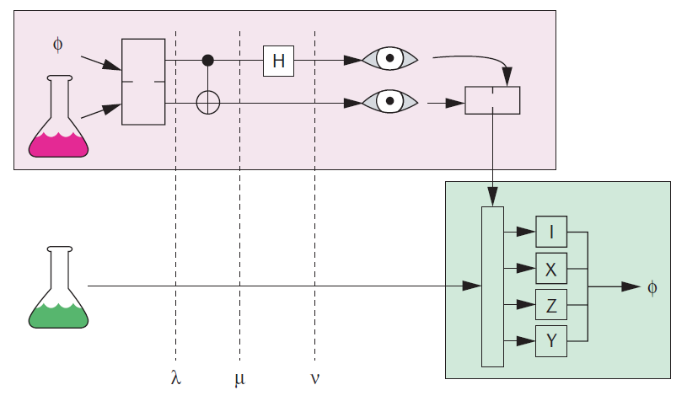
Teleportation

Slide 21
Teleportation
Step 1
φ ⊗ α = a|0〉 ⊗ σ(|00〉+|11〉) + b|1〉 ⊗ σ(|00〉+|11〉)
= σ( a|000〉 + a|011〉 + b|100〉 + b|111〉)
-----λ
Alice
Notes:
為了傳給Bob
Alice先對φ做tensor product 跟 α = σ(|00>+|11>)做運算
所以Alice現在叫做λ

Slide 22
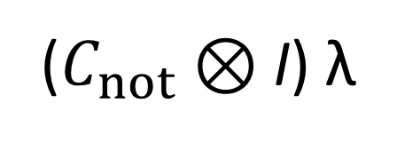
Teleportation
Step 2
($C_{not}$ ⊗ I) λ
= σ( a|000〉 + a|011〉 + b|110〉 + b|101〉)
-----μ
Alice
Notes:
Alice再對λ做(Cnot⊗I)運算得到μ

Slide 23

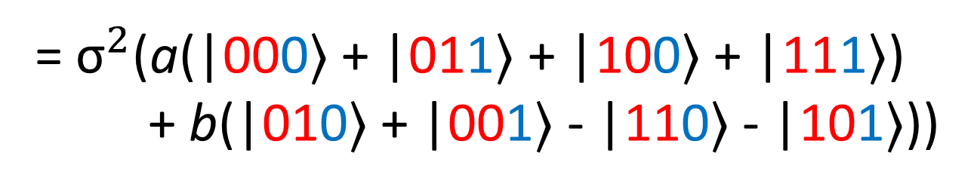
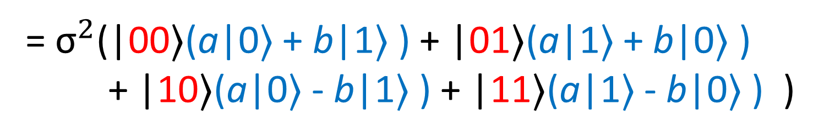
Teleportation
Step 3
(H ⊗ I ⊗ I) μ
= ${\text{σ}}^{2}$(a(|000〉 + |011〉 + |100〉 + |111〉)
+ b(|010〉 + |001〉 - |110〉 - |101〉))
= ${\text{σ}}^{2}$(|00〉(a|0〉 + b|1〉 ) + |01〉(a|1〉 + b|0〉 )
+ |10〉(a|0〉 - b|1〉 ) + |11〉(a|1〉 - b|0〉 ) )
-----ν
Alice
Notes:
Alice再對μ的第一個qubit做H運算得到v

Slide 24
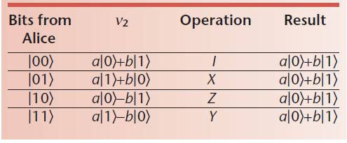
Teleportation
Notes:
Alice的最後一步是測量前兩個qubits
因為v1糾纏α(v2)的qubit 1
當Alice測輛v1
那Bob的qubit就會陷入4個狀態的其中一個
Alice會測量前兩個qubit 可以表示0-3
然後寄給Bob
Bob就能用Alice寄的qubit決定他要做哪種運算 變回φ

Slide 25
Quantum-key distribution(QKD)
Alice
Bob
plaintext
channel
cryptographic method

Slide 26


Quantum-key distribution(QKD)
One-time pad
Alice
Bob
Notes:
Alice跟Bob都有一本同樣的書 書的內容就是很多隨機數
明文第一個字+書的第一個數字變成密文
如果一頁到底就翻頁 2面都用完就燒掉
Bob
解密就減掉數字得到明文
一樣用完就燒掉
One-time pad
後來就創了one-time key

Slide 27
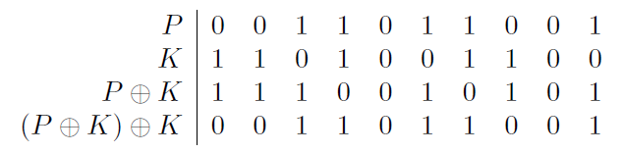
Quantum-key distribution(QKD)
Notes:
P :明文
K :Key
二戰的enigma就是一個複雜的創建加密key的機器
現在廣泛使用的是RSA 就是兩質數相乘產生金鑰
One-time key 最麻煩的是雙方都必須提前見面去交換key的副本然後保證他們的安全性
如果有一種方式能夠要在時再建立跟交換key那就好了
這就是量子計算給我們的!!!

Slide 28
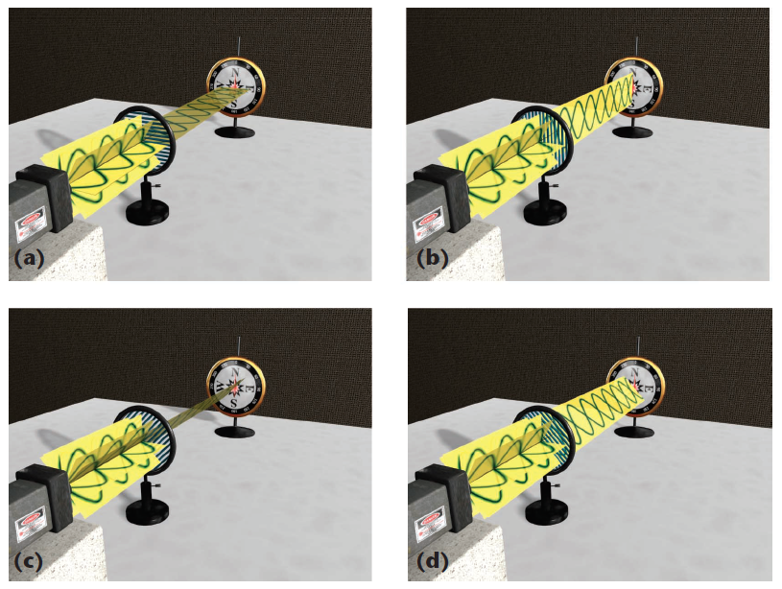
Quantum-key distribution(QKD)
| → 〉
| ↑ 〉
| ↗ 〉
| ↖ 〉
Notes:
指南針!
東西
南北
東北-西南
東南-西北

Slide 29
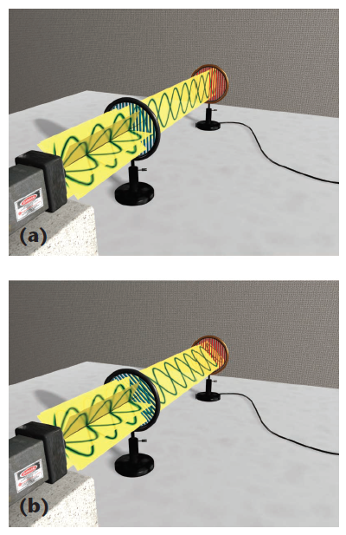
Quantum-key distribution(QKD)
| ↖ 〉
| ↗ 〉
| ↑ 〉
| ↑ 〉
| ↖ 〉
Notes:
然後我們可以用一個探測器去測量光子
如果探測器跟光柵一樣 就能正確的量測到
如果不一樣會獲得一個隨機的
(a)就能正確的量測
(b)則會有50%的機率得到↖ 50%的機率得到↗

Slide 30
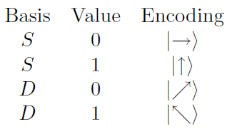
Quantum-key distribution(QKD)
Notes:
現在只用直的跟45度的兩個光柵就能表現出4種狀態的光子

Slide 31
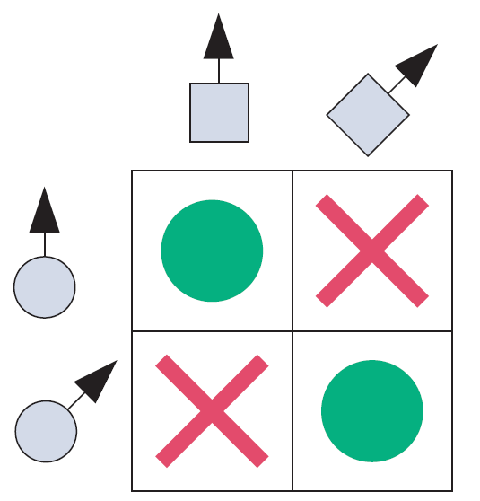
Quantum-key distribution(QKD)
Notes:
所以偵測到對的光子的機率是一半

Slide 32
Sending a quantum key
Notes:
現在Alice跟Bob要交換 quantum key
他們都遵守這個規則

Slide 33
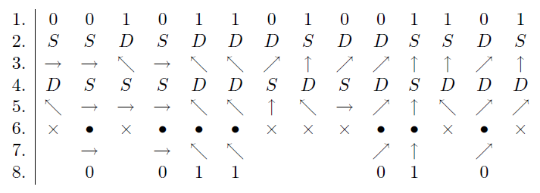
Sending a quantum key
Alice key
Notes:
Alice會隨機產生一組key 然後再隨機使光柵是S或D

Slide 34
Sending a quantum key
Alice key
Alice polarizer
Notes:
Alice會隨機產生一組key 然後再隨機使光柵是S或D

Slide 35
Sending a quantum key
Alice key
Alice polarizer
Alice photons
Notes:
Alice會隨機產生一組key 然後再隨機使光柵是S或D
就會寄出他的光子

Slide 36
Sending a quantum key
Alice key
Alice polarizer
Alice photons
Bob polarizer
Notes:
Bob也會隨機產生一組S&D的光柵

Slide 37
Sending a quantum key
Alice key
Alice polarizer
Alice photons
Bob polarizer
Bob photons
Notes:
Bob所量到的光子會長這樣
量完他會把他設定的光柵寄給Alice

Slide 38
Sending a quantum key
Alice key
Alice polarizer
Alice photons
Bob polarizer
Bob photons
Alice report
Notes:
Alice收到Bob的設定後會跟自己的比較然後將對錯寄給Bob

Slide 39
Sending a quantum key
Alice key
Alice polarizer
Alice photons
Bob polarizer
Bob photons
Alice report
Key
Notes:
最後猜對的就會變成key
因為Alice跟Bob都是隨機的產生
所以我們期待Bob有50%的猜對率
因此如果Alice想加密一個n-bits的訊息
那他必須先寄2n-bits的光子
而且這樣做
如果有人在竊聽他們的key時
Alice跟Bob能夠察覺
因為會大約有25% Bob寄回去的bits是錯的

Slide 40

Catching eavesdroppers
Alice
Bob
Eve
Notes:
現在Eve想竊聽 Alice&Bob
Eve希望能在途中擷取Alice所發送的光子然後複製完再一樣繼續寄給Bob
但如果要不測量他且複製 我們上面有證明過這是不可能的
因此Eve會擷取每個光子然後測量它們再複製一個相同的狀態給Bob

Slide 41
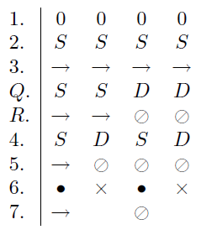
Catching eavesdroppers
Alice key
Alice polarizer
Alice photons
Eve polarizer
Eve photons
Bob polarizer
Bob photons
Alice report
Notes:
Eve測量時因為他也不知道Alice的光柵設定 所以依照前一篇說的他有50-50的機率猜對
∅用來代表一個隨機的結果
所以如果Eve在竊聽時
Bob只有25%的機率會答對

Slide 42
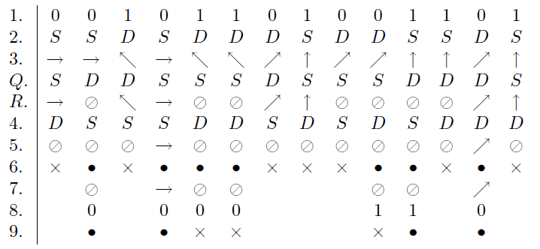
Catching eavesdroppers
Alice key
Alice polarizer
Alice photons
Eve polarizer
Eve photons
Bob polarizer
Bob photons
Alice report
Notes:
現在Eve想竊聽 Alice&Bob
Eve希望能在途中擷取Alice所發送的光子然後複製完再一樣繼續寄給Bob
但如果要不測量他且複製 我們上面有證明過這是不可能的
因此Eve會擷取每個光子然後測量它們再複製一個相同的狀態給Bob
因此最後如果Bob有25%的bit是錯誤的 那他就知道被Eve竊聽了

